Slide 1
Literarna Radovljica, 2
Miran hladnik

Slide 2
Radovljica
Linhartovo mesto > „pristno sladka“ (mesto čokolade)
čebele, čokolada, Šivčeva hiša, Hribovšek, Linhart, železarski muzej, Lectar, Grad Kamen, Draga, sv. Peter, Begunjščica, Kunstelj, Globočnik, Vurnik, vitez Josip Pogačnik, Lovro Toman, Brezje, Jelovica (brez Jamnika, ki spada pod Kranj), Lesce, Šobec, Begunjščica, Dobrča, Ljubno …

Slide 3
Zadnjič smo se ukvarjali s Petrom Kupljenikom, Jožefom Žemljo, Jožo
Lovrenčičem in Josipom Lavtižarjem, tokrat pa bomo začeli s Prešernovo erotično balado, ki se dogaja v Radovljici, nadaljevali s poezijo prelata Alojzija Stroja iz Lipnice, ki se je podpisoval s psevdonimom Krščanski detoljub, in zaključili z radovljiškimi verzi in kupleti iz 110 let stare knjige igralca Antona Cerarja Danila.
Za naprej pa pripravljam predstavitev mladinskega pesnika Jožefa Miheliča z Dobrave, verze, ki jih je Alojz Gradnik snoval v Novi vasi, Mimi Malenšek z zgodovinsko povestjo Marija Taborska, ki se začne na Posavcu, in še kaj.

Slide 4
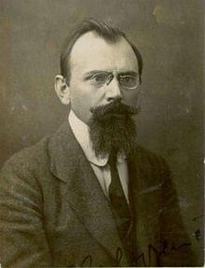
Dolgovi od zadnjič
o Rožmanovi domačiji na Češnjici (Joža Lovrenčič: Pereči ogenj: Povest izpod Jamnika, 1928)
Lipniški grad pri Radovljici
o seznamu „radovljiških“ književnikov

Slide 5
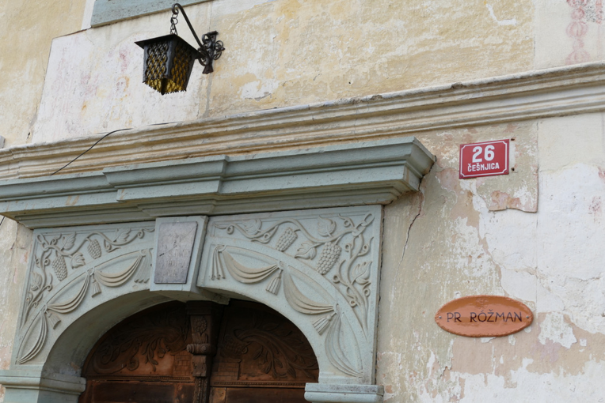
Na Češnjici se nahaja domačija Pri Rožmanu. Hišno ime ne izhaja iz besede roža (cvetica), kot bi človek sklepal, temveč iz nemške besede Rossmann (Ross (‚plemenski‘) konj, Mann = mož). V starih časih so bile namreč premožne hiše za cesarsko vojsko primorane darovati tako konja kot tudi moža, in Rožmanova domačija naj bila ena izmed njih. Poznana je po zgodbi o Rožmanovi Lenčici, deklici-vojaku, o kateri govori tudi narodna pripovedka. Še danes je na hlevskem zidu stara freska, ki prikazuje Rožmanovo Lenko kot vojaka na konju. (Kako se pri vas reče? Hišna imena v krajevnih skupnostih Brezje, Podnart in Srednja Dobrava)

Slide 6
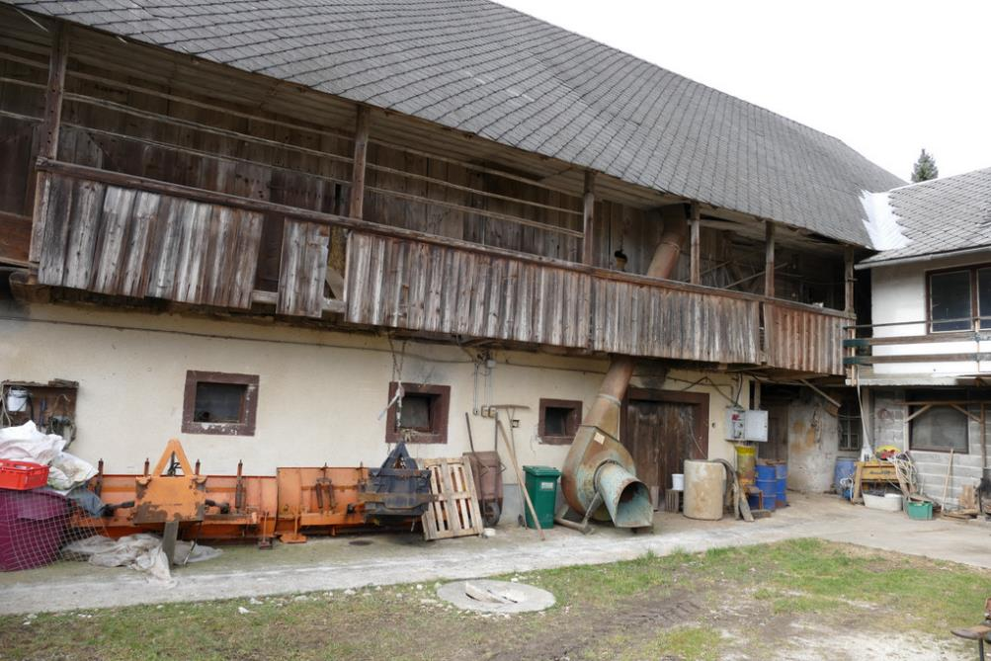
Rožmanov hlev danes, brez freske.

Slide 7
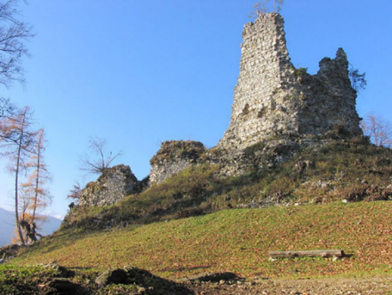
Josip Lavtižar: Lipniški grad pri Radovljici, 1939
Dogajanje od 1345 do 15. stol. Zgodovinsko dogajanje: naselitev Kočevarjev, umor oglejskega patriarha Bertranda, propad rodbine Ortenburg. Dogaja se v Lipniški dolini, na Pustem gradu, na Šmarjetni gori. Gre za literarizirano zgodovinopisje, fabula in scena sta zgolj nastavljeni, povest se idilično razreši. Motivi: bičarji, kuga, potres, kobilice, kmečki upor, gradnje cerkva, ljubezen med graščakom in kmetico je v kali zatrta, krivičnega oskrbnika modri graščak kaznuje.
Faksimile.

Slide 8

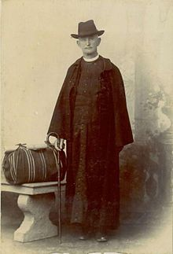

Slide 9
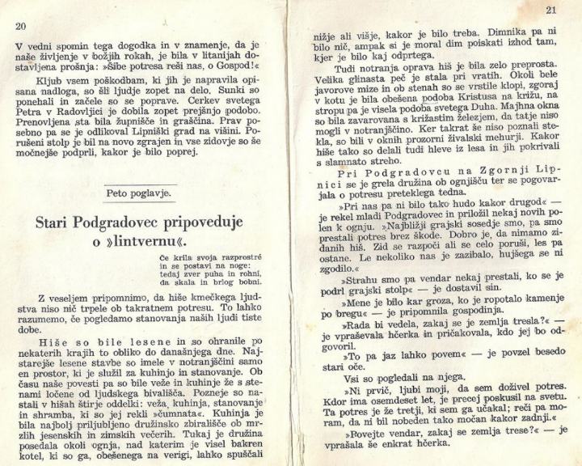
Stari Podgradovec pripoveduje o „lintvernu“

Slide 10
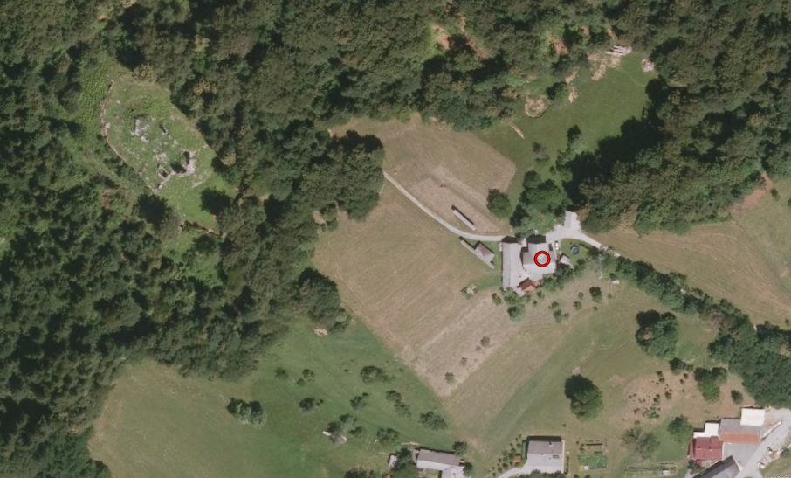
Po(d)gradovec, Zgornja Lipnica 5

Slide 11
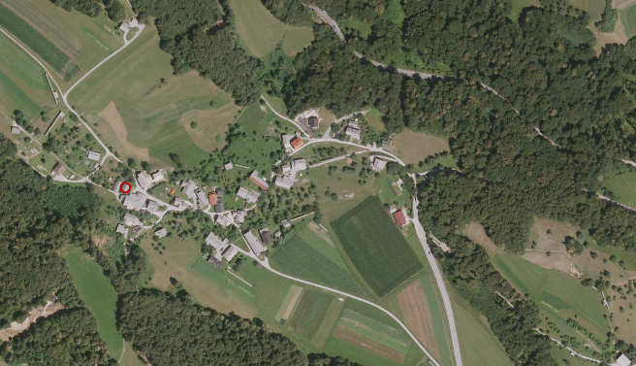
Lipniški grad pri Radovljici: potovka Brdarjeva Polona in Galetova Mara
Pri Brdarju, tega hišnega imena med devetimi domačlijami v Brdih ni.
Pri Galetu, Lancovo 41, nekoč št. 11, EŠD: 17757, Pər Galét, 1827 Galletoutz, lastnik Grilc.

Slide 12
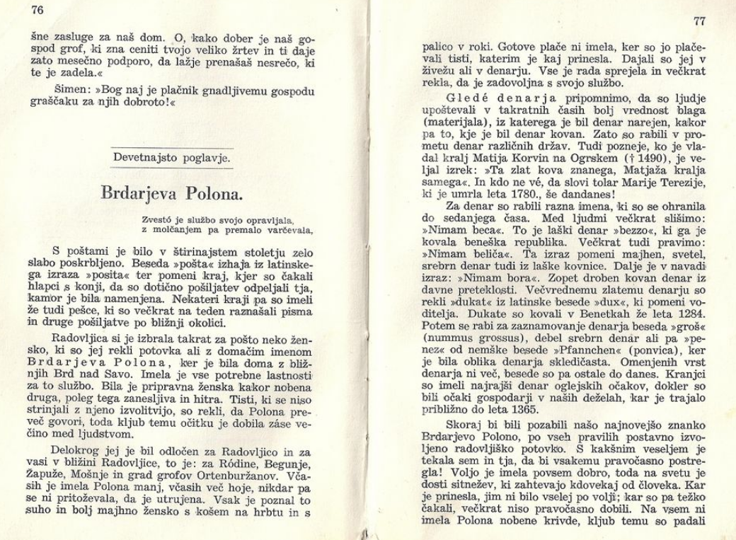

Slide 13
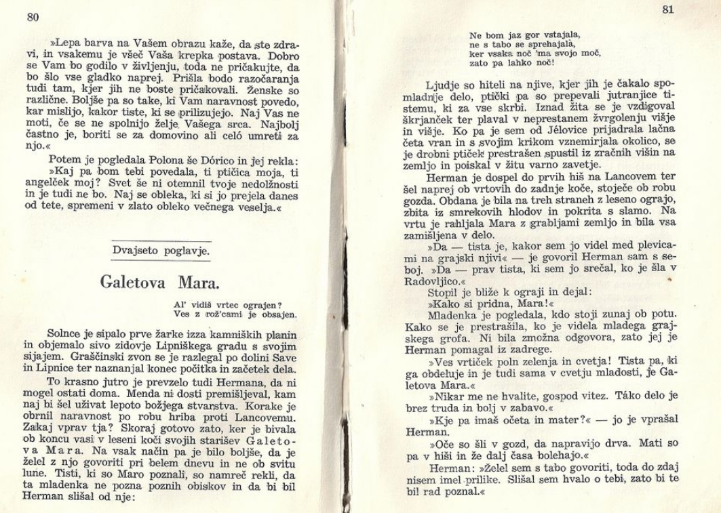

Slide 14
V Radovljici rojeni književniki
#Ljudje rojeni v Občini Radovljica (Q15910)
# PAZI: Rezultati so za tiste osebe, ki imajo vpisan kraj rojstva v WD; vsi Slovenci ga namreč nimajo
SELECT ?somebody ?somebodyLabel ?kraj_rojstva ?kraj_rojstvaLabel ?poklic ?poklicLabel WHERE {
?somebody wdt:P31 wd:Q5.
?somebody wdt:P19 ?kraj_rojstva.
?somebody wdt:P106 ?poklic.
?kraj_rojstva wdt:P131 wd:Q15910.
FILTER ( ?poklic in ( wd:Q36180, wd:Q214917, wd:Q11774202, wd:Q49757, wd:Q333634, wd:Q4263842, wd:Q13570226 ) ) #pisatelj, dramatik, esejist, pesnik, prevajalec, literarni kritik, literarni zgodovinar
SERVICE wikibase:label { bd:serviceParam wikibase:language "sl,en". }
}
Skript za iskanje po Wikipodatkih je pripravila Vera Pelhan.

Slide 15
V Radovljici rojeni književniki (28)
Lovro Toman
Anton Berce
Joža Vovk
Matej Brence
Leopold Kordeš
Ivan Podržaj
Blaž Tomaževič
Ivan Resman
Janez Krstnik Prešeren
Vladimir Kapus
Jožef Mihelič
Avgust Bukovec
Božidar Bežek
Janez Ažman
Jaro Novak
Kristina Šuler
Matevž Wolf
Ivan Hribovšek
Mirko Kunčič
Janez Božič
Jakob Prešern
Lidija Brezavšček
Boris Rihteršič
Emanuel Kolman
France Vurnik
Jurij Varl
Vlado Rojec
Ivanka Korošec

Slide 16
V Radovljici umrli književniki
#Ljudje umrli v Občini Radovljica (Q15910)
# PAZI: Rezultati so za tiste osebe, ki imajo vpisan kraj rojstva v WD; vsi Slovenci ga namreč nimajo
SELECT ?somebody ?somebodyLabel ?kraj_smrti ?kraj_smrtiLabel ?poklic ?poklicLabel WHERE {
?somebody wdt:P31 wd:Q5.
?somebody wdt:P20 ?kraj_smrti.
?somebody wdt:P106 ?poklic.
?kraj_smrti wdt:P131 wd:Q15910.
FILTER ( ?poklic in ( wd:Q36180, wd:Q214917, wd:Q11774202, wd:Q49757, wd:Q333634, wd:Q4263842, wd:Q13570226 ) ) #pisatelj, dramatik, esejist, pesnik, prevajalec, literarni kritik, literarni zgodovinar
SERVICE wikibase:label { bd:serviceParam wikibase:language "sl,en". }
}

Slide 17
V Radovljici umrli književniki (15)
Aleš Debeljak
Janez Jalen
Franc Avsec
Matevž Wolf
Mitja Šarabon
Jožef Žemlja
Ciril Jeglič
Jakob Prešern
Krizostom Sekovanič
Marija Ilc
Emanuel Kolman
Stanko Lapuh
Vladimir Kapus
Jožef Mihelič
Melita Volk

Slide 18
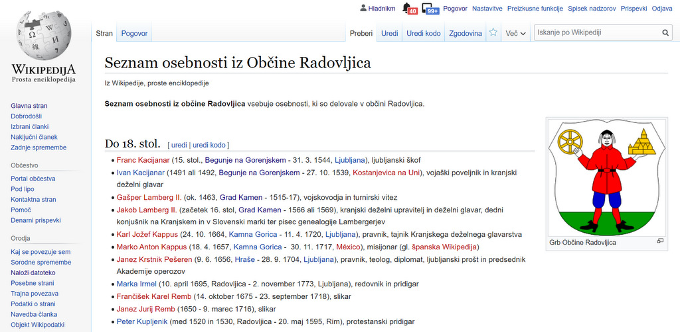

Slide 19
France Prešeren: Ponočnjak
Stoji, stoji samoten kraj,
soseska iz treh hiš,
stoji vas Mošna, kjer do zdaj,
ni znan bil fantov vriš.
In tam cveté ko lije cvet
nevidene ljudém,
Alenčica, roža deklet,
le znana mal’ očém.
V Radólco grè nedeljski dan,
nebeški kruh užit,
zagleda fant moj razujzdan’
lepote njene svit.

Slide 21
Opombe k Ponočnjaku
Balado je pesnik namenil objavi v Kranjski čebelici 1834, vendar mu jo je prijatelj Čop v vlogi c. k. cenzorja »wegen ein paar derben Ausdrücke« (zaradi nekaj krepkih izrazov) črtal, po Prešernovi izjavi zato, da bi dokazal svojo strogost. Jernej Kopitar, ki je kot dunajski cenzor pesem dobil v roke, je na rokopis privoščljivo zapisal: »hoc non delevit Vindobonensis, sed recte et prior, nam aliter, longe aliter narraret haec vel Čelakovski, etiamsi alia sat moliatur inepte«, v Grafenauerjevem prevodu: nisem jaz Dunajčan tega prečrtal, ampak nekdo drugi pred menoj, in sicer po pravici, zakaj drugače, čisto drugače bi bil povedal to celo Čelakovsky, dasi so druge njegove stvari dovolj zanič.
Balado so čez desetletja našli v zapuščini urednika KČb Miha Kastelica in jo objavili leta 1910. Prešernova sestra Lenka je prešernoslovcu monsignorju Tomu Zupanu, pripovedovala, da je Ponočnjaka naredil po vzorcu svaka Jožefa Vovka, ki je prevzel Ribčevino, potem ko se je poročil s Prešernovo sestro Mino, in zaradi čigar grobosti sta šla potem od hiše Prešernova starša. Doma je bil s Črnivca pri Brezjah (Štantarjev, h. št. 3) in je imel v Mošnjah že prej punco, h kateri je zahajal še po poroki. Ko je umrla Prešernova mama, žene Mine zaradi rodbinskih zamer ni pustil na pogreb, izkazal pa se je v času Prešernovega umiranja, ko ga je prekladal, da ne bi dobil preležanin, kar vzbuja dvome v nepristranskost enoglasne obsodbe, ki je je bil deležen s strani Prešernovih.
Ponočnjak se odpravi čez most v vas Mošnjo na drugi strani Save, »samoten kraj, soseska iz treh hiš«. Danes se vas imenuje Ravnica, ker so jo vaščani po drugi svetovni vojni zaradi imena, ki se jim je zdelo nespodobno, preimenovali. Navihani Prešeren ni umestil dogajanja v Mošnjo namesto v sosednje Mošnje, kamor je hodil vasovat njegov svak, samo zaradi asociacij spolne narave, ampak mogoče tudi zaradi neke druge podobnosti. Od tamkajšnjih treh domačij se je eni reklo pri Muhovcu (h. št. 2, danes št. 7, lastnik se je pisal Svetinn). Prešernova mati Mina je bila rojena v Žirovnici v hiši, kje se je tudi reklo pri Muhovcu, pisala pa se je Svetina; mogoče je kak rodoslovec že kdaj preveril, ali sta bili domačiji celo sorodstveno povezani.

Slide 22
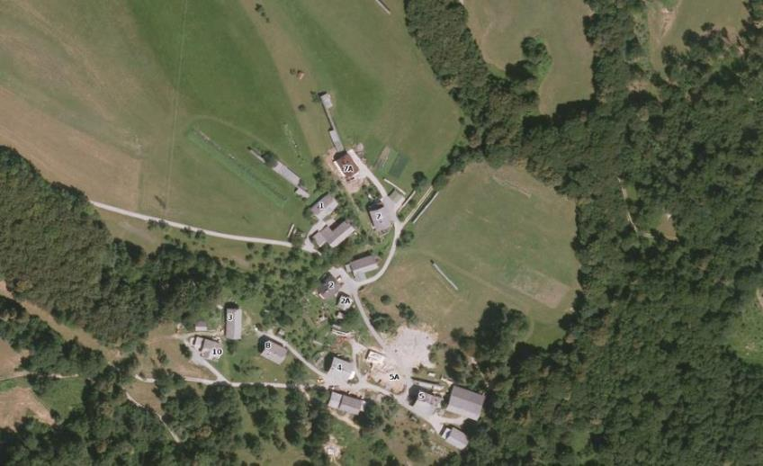
Mošnja, „vulgo Muchouz“, lastnik Svetinn, h. št. 2, danes št. 7 (Hišna imena na Gorenjskem, Geopedija)

Slide 23
Čez kateri most je šel ponočnjak v Ravnico in kje je bil umorjen?
Ponočnjak hoče vzeti nedolžnost lepi Alenčici, na nočni poti v Mošnjo se mu pridruži hudič (v podobi turško oblečenega mejaša) in ga na morišču po celonočnem razgrajanju ugonobi. Zraven so še vešče s Kleka (ki ni nujno Klek pri Ogulinu, kakor domneva Anton Slodnjak, saj je predaleč, ampak eden od bližnjih Klekov (najverjetneje ta nad Planino pod Golico v Karavankah).
Omenjeno radovljiško morišče se je nahajalo na desnem bregu Save v Spodnjem Lancovem, torej je ponočnjak prečkal Savo prav tam. Danes se gre iz Radovljice peš v Ravnico po bližnjici čez Fuksovo brv (nekdanjo brv Planinskega društva) dobra dva kilometra nižje, vendar v Prešernovem času brvi tam še ni bilo.

Slide 24
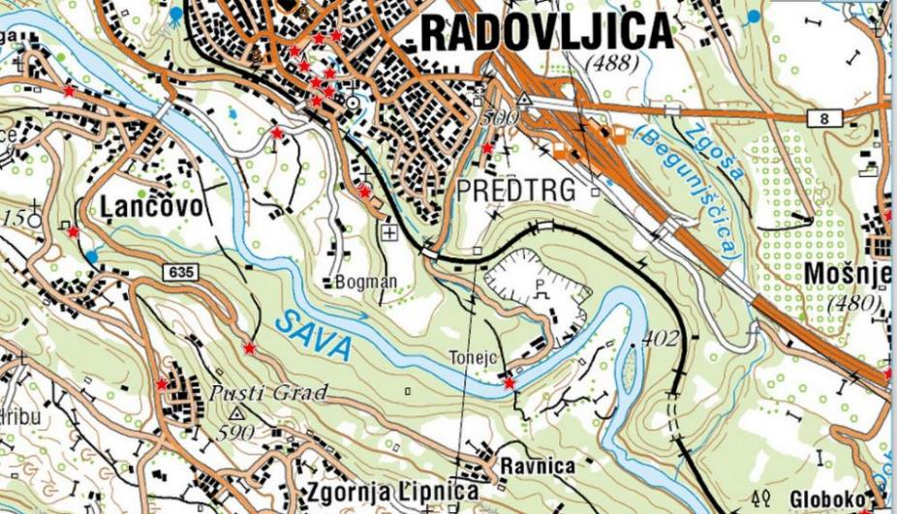

Slide 25
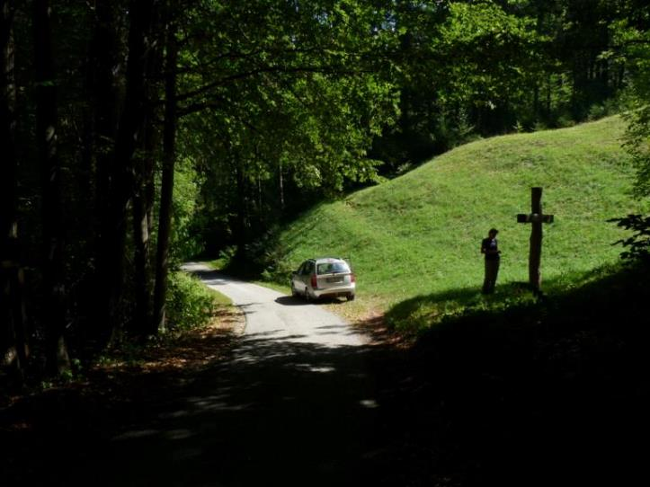

Slide 26
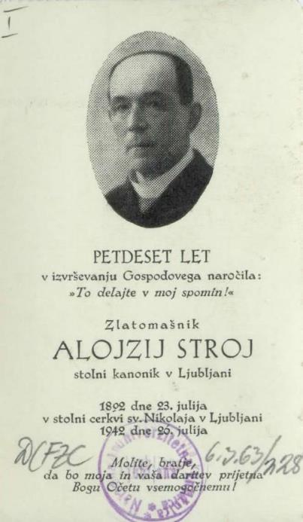
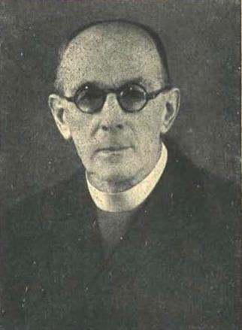
Prelat Alojzij Stroj iz Lipnice
(1868—1957)

Slide 27
Alojzij Stroj
Lipnica, 15. 6. 1868 – Ljubljana, 18. 6. 1957. Prelat, organizator, nabožni pisec, duhovnik. Rojen je bil v Lipnici pri Kovaču kočarju Martinu in Heleni, rojeni Balantič. Dva razreda gimnazije je napravil 1882–83 v Kranju, v Ljubljani pa razrede od 3 do 8 (1884–89; matura 1889) kot alojzijeviščnik. Bogoslovje je študiral v Ljubljani (posvečen je bil leta 1892 in 23. julija tega leta je pel novo mašo na domači Dobravi), V Ljubljani je ostal eno leto kot semeniški duhovnik. 1893–94 je bil kaplan v Črnem vrhu nad Idrijo, 1894–95 v Ljubljani katehet na uršulinski ljudski in meščanski šoli, 1905–19 spiritual v semenišču, od 1919 stolni kanonik, od 1942 prelat. Leta 1904 je postal predsednik Katoliške družbe rokodelskih pomočnikov v Ljubljani; na koncu leta je prirejal razstave (1905 prva razstava motorjev in strojev za malo obrt v Ljubljani). Rokodelci so imeli tudi gledališko skupino. 1908 je ustanovil Društvo rokodelskih mojstrov, 1909 Katoliško mladeniško društvo za obrtne in trgovske vajence in Društvo za varstvo vajencev, Vajeniški dom v okviru Rokodelskega doma, 1927 Obrtniško stavbno zadrugo. V Črnem vrhu je 1894 ustanovil Marijino kongregacijo za dekleta, 1898 za učenke uršulinske meščanske šole, 1908 za bogoslovce in duhovnike, od 1919 je predsedoval Bratovščini za vedno češčenje presvetega Rešnjega Telesa, ki je skrbela za lepo opremljenost revnih cerkva. Pisal je o slovenski zgodovini, Slovencih v Ameriki. Kot nabožni pisec je uporabljal psevdonim Krščanski detoljub. Objavljal je v časopisu Angelček, urejal Pomladne glasove, Duhovnega pastirja, zbornike društva rokodelskih pomočnikov, pisal je biografije stanovskih kolegov knezoškofu A. B. Jegliču, o katehetu A. Kržiču, o sv. Petru Kaniziju. Liturgične knjige: Obiskovanje presvetega Rešnjega Telesa (1903, 1904), Kratka zgodovina katoliške Cerkve (1904, 1922), Liturgika (1907, 1922), prevod knjige Jules Lintelo, Mladini! (1911), molitvenik Sv. Anton Padovanski (1929), Marija, kraljica src: Nauk blaženega Grinjona Montfortskega o pravi pobožnosti do Matere božje (1912, 1917).

Slide 28
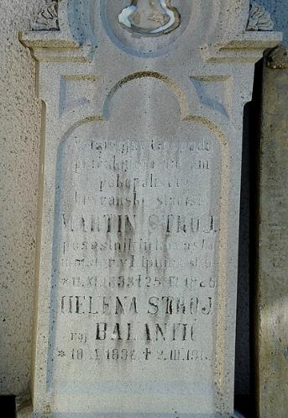
Iz življenja Alojzija Stroja
1881 je bil s 13 leti vpisan med naročniki knjig Mohorjeve družbe še kot „šolarček“, naslednja leta kot šolar in dijak; leto prej je prejel denar iz sirotinskega sklada.
Ob 70.-letnici mu je jubilejni članek napisal Joža Lovrenčič, ki je bil sorodstveno povezan z rodbino Strojev.

Slide 29
Strojevo daljše pisanje
Marija pomočnica. Pomladni glasi 1891
Iz ljubezni do starišev. Pomladni glasi 1892
Gospod iz Trsta. Otroška igra v dveh dejanjih. Pomladni glasi 1993
Povesti iz avstrijske zgodovine. Vrtec 1895 in 1896
Prvo sv. obhajilo. Angeljček 1898 ini 1899
Nebeška lestvica. Angeljček 1899
Cvetice iz rajskega vrta. Angeljček 1902

Slide 30
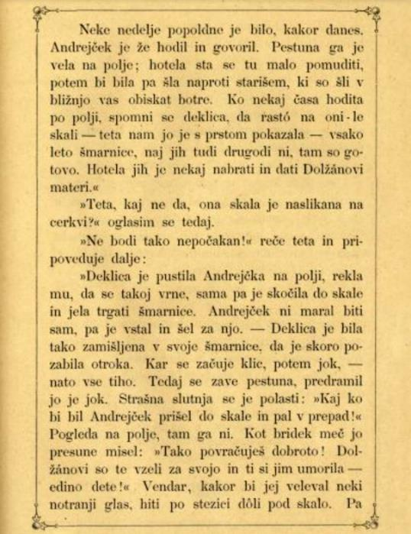
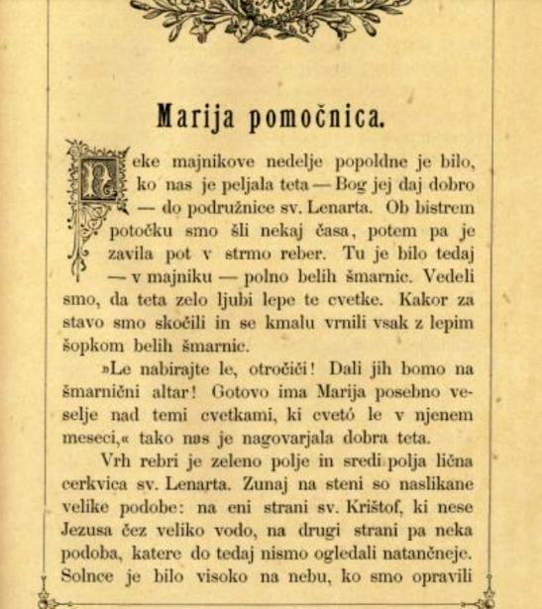
Marija Pomočnica

Slide 31
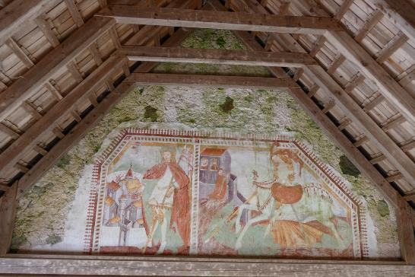
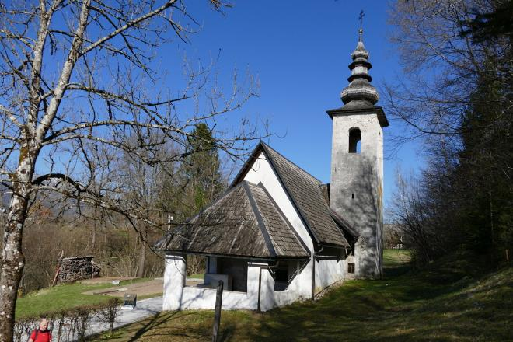
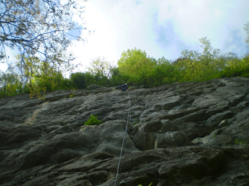
Sv. Lenart na Gradišču nad Bodeščami

Slide 32
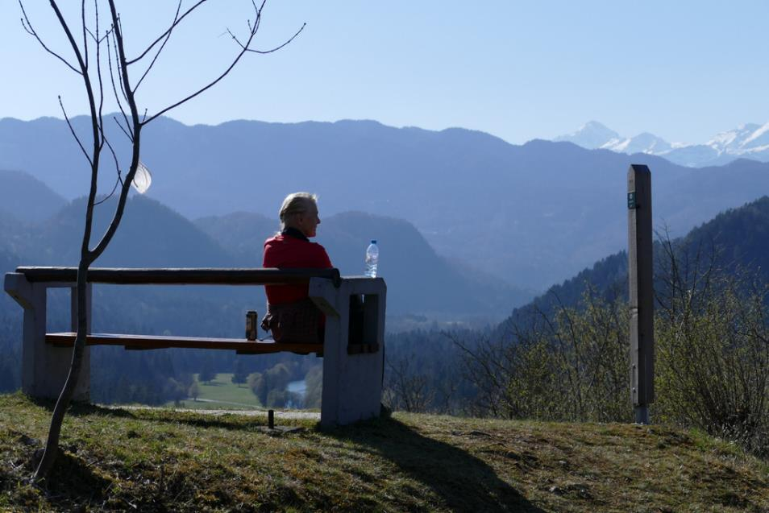

Slide 33
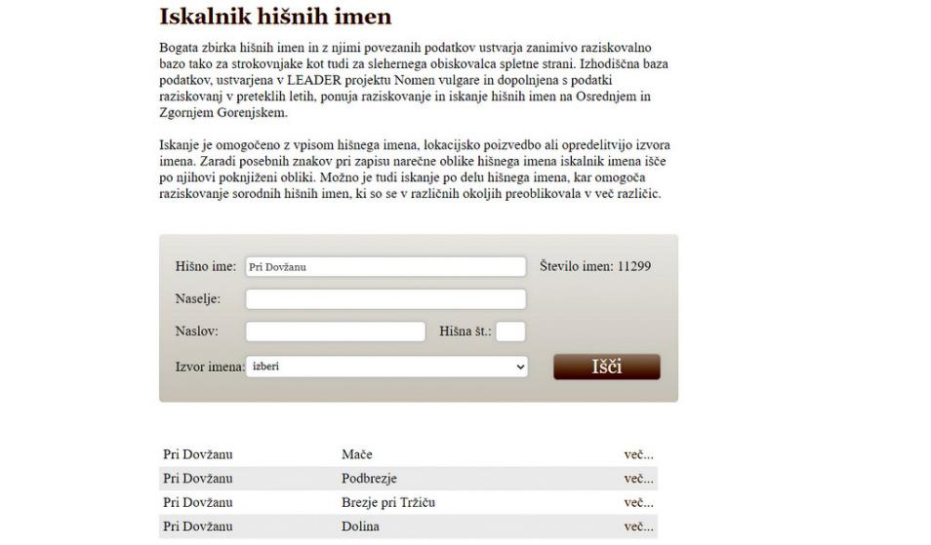
Pri Dolžanu?

Slide 34
Polona Škrinjar o bodeški pečini
„Pečina tam, pred vasjo Bodešče, je resnična. S te visoke skale je zgrmel z lesenim vozičkom (v mojih mladih letih smo se s takim igrali otroci) neki moj sorodnik. Preživel je. Kasneje, ko je bil starejši, in je imel že družino, pa je na istem kraju naredil samomor. Dostikrat sem stala tam, na vrhu, in imela to nesrečo pred očmi. Prvo in drugo … Ta pečina je srhljivo lepa, pod njo je tolmun, poleti poln kopalcev. Pod to pečino teče Sava Bohinjka, to je nedaleč od sotočja Save Bohinjke in Save Dolinke, pod Radovljico. Poleti je tam veliko turistov, prijeten kraj za kopanje in piknike je.“
Junakinjo v romanu Pečina (1998) mučijo nočne more, ki so povezane z njeno mladostno izkušnjo. […] Njen oče je rob pečine zavaroval, vendar je najmlajši otrok kljub temu strmoglavil v globino. Junakinja je čutila krivdo, v sanjah so se z neba nadnjo z grozečimi kljuni spuščale ujede in jo potiskale proti robu pečine. Zraven je deloval še spomin na teto, ki naj bi zanosila s poročenim moškim in novorojenčka vrgla s pečine. Pozneje je na tem mestu podoživela dogodek in se rešila travme.

Slide 35
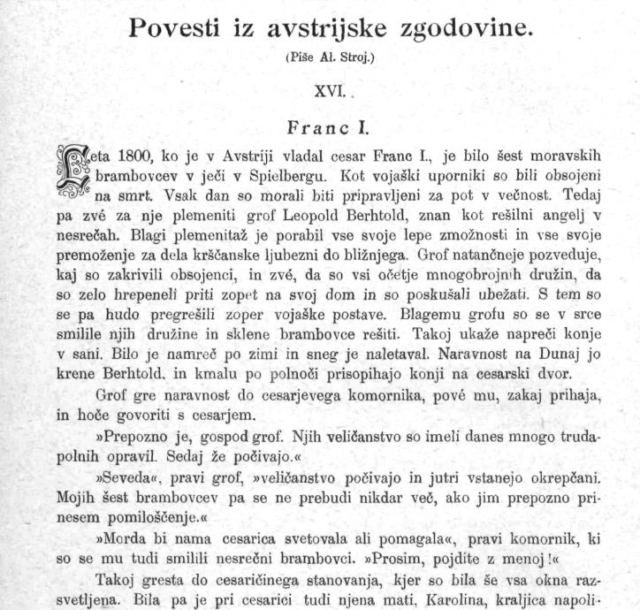
Vrtec 1895 in 1896

Slide 36
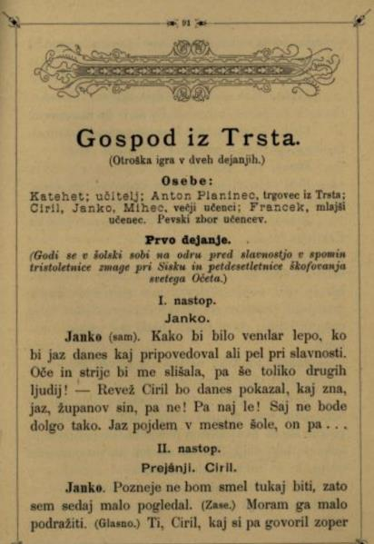
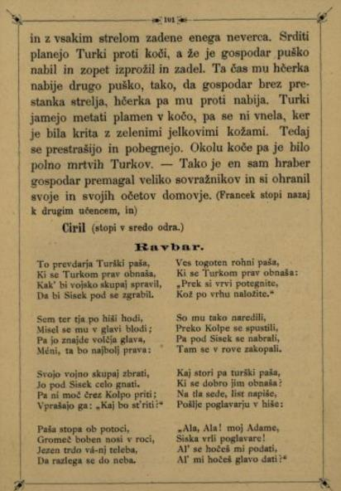
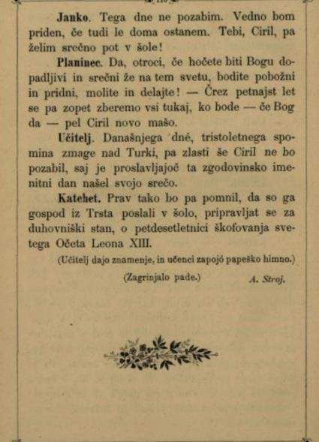

Slide 37

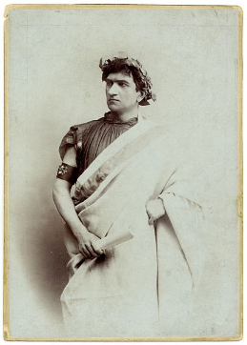
Anton Cerar Danilo: Predtržani, Prešeren in drugi "svetniki" v gramofonu!
Igralec Danilo je leta 1908 gostoval v Radovljici.

Slide 38
Kako so Predtržani »šac« kopali
(Radoljška legenda). Zložil Matevž.
Kopljejo mirno in vsi molče,
da se hudobni duhovi ne zbude.
Vmes po tihem kolnejo ko biriči, --
a, glej! Prikažejo se jim štirje hudiči.
Ker se rožnega venca in svete vode
ti prokleti vragi ne boje,
tržani poskočijo v strm
in se skrijejo za velki grm.
Ko pa brez sape domu prileté,
jih ženske spet z vodo škropé.
Torej jih niso zastonj kropili,
ker so jih štirje vragi podili.
Prinesli domu so glavé pobite
in obraze od potu zalite.
Bog in svet božji križ! --
Žepi so bili polni miš.
Naj pa ostane to samó med nami,
ker ti vragi so bili tud' pretržani sami.
V spomin pri starem znamenju stoji še kamen,
-- Amen!
Trije pretrški možje
se danes zeló veselé.
Kaj bi veseli ne bli,
k se jim sreča smeji.
Saj danes je zadnji dan,
da treba bo pljunit na dlan,
ker nocoj kopljejo zaklad,
denarjev dobi vsak, kolikor rad.
Se šnopsa nasrka vsak,
ker šac varuje sam vrag;
de bodo dosti korajžni vsi,
če ž njim se bo treba pretepati.
In predno bomo šac vzdignili,
treba je še žegna v tej sili.
Njih ženske škrope jih s sveto vodo,
da njih mož vragi ne odneso.
Korajžno napotijo se zdaj
na določen kraj,
enajst je ura odbila,
pomagaj nam ti, sveta Cila.
Na klancu pr' starem znamenji
zakopanega denarja je mernike tri.
Tu se vstavijo pretrški možje
in kopljejo šac iz črne zemlje.

Slide 39
Gospa Jurgelnova
Klobuk k' rešet na glavo dene,
taka je kot pustne šeme,
čez obraz pa pajčolan,
to ni baba -- je puran.
Kedar ji kaj primanjkuje,
takrat se mi prilizuje:
Ah, preljubi, čuješ li --
tega nimam. Kupi mi!
Ah, preljubi ti možiček,
kolk' trpi ta tvoj mošnjiček;
toda če ne boš oral,
pa ne boš nikol sejal.
Nikdar nisem oponašal,
nadalje voljno bom prenašal,
na tihem prosil pa Boga,
da se skoraj stvar konča.
Oh, tako kot je moja žena,
reči smem, da ni nobena;
druzga jo ne veseli,
kot, da lepa bila bi.
Zjutraj prvo, ko vstane,
ogledalo v roke vzame,
da pogleda, ak' je še,
kot sinoči bila je.
Potem pa hodi gor po sobi,
kaj je mari tej grdobi.
Vzame milo in vodo,
da že zopet lepa bo.
Škatlje si po vrst' postavi,
še sam ne vem, kako jim pravi.
Po obraz namaže se,
da človeka grozno je.
Čevlje majhne si obuje,
da jih sama ne sezuje:
kurje oko jo tak boli --
za lepoto vse trpi.
Modrc majhen si obleče,
stisne se, da kar trepeče --
Jetiko skoraj dobi,
potem pa mož vsaj rešen si.
Zdaj še gre na vreme gledat,
da si ve obleko zbirat;
za vsako vreme druga je, --
drugač še ona ven ne gre.

Slide 40
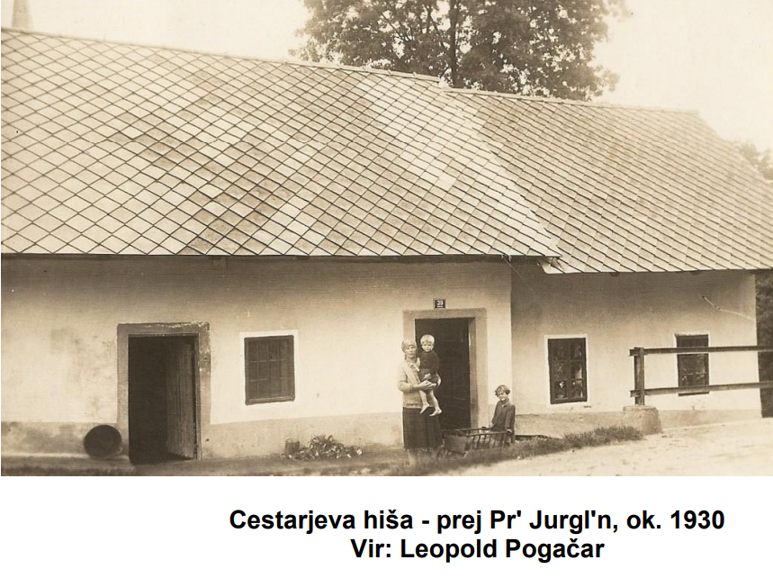
Jurgelnova hiša v Radovljici
Danes h. št. 26. -- Goran Lavrenčak, DAR

Slide 41
Predtrška bolha (Radovljiška himna). [Spesnil] Matevž s kapo
iz Radovljice. Predtržani … v gramofonu, 1911.

Slide 42
Predtrška bolha (Radovljiška himna) v ustnem izročilu
Naenkrat še Motel za njo prileti,
Pet strelov iz puške, zadel pa je ni.
Od Hiršmana doli so vsi pribežali,
Ker vsakdo je mislil, da bolho b' jo ugnali.
Zdaj Katež je rekel: vsi ste zanič,
To bolho lovite, saj vendar ni ptič.
Katrinek pa pravi, jaz stavo nardim,
Kdor prvi jo ujame, dobil bo cekin.
Legatovi Janez je bolho res ujel,
A ta ga je ujedla, »preklet« je zaklel.
Rjavčova Marjana to bolho pogana,
Pred Žilhom se ji upre, naprej več ne gre.
Zakliče še bliže; vsi skup na pomoč,
Pred Muhovcem vpije: spodite jo proč!
In druga dekleta so kar venomer
Majale z glavami, poglejte jo zver.
Tripot in Muhovc premišljevala sta,
Kako naj se spravi zverina s sveta.
Kok in Galetovc sta rekla tako:
Zaklali jo bomo, pojedla se bo.
Prišli so prišli vsi Pretržanci,
In so lovili bolho po klanci.
Glejte tam, glejte, Tevža Franceta,
Gori po beki, kako jo opleta.
Oparnikov Janez s tavel'kim zvoni,
Ker ve, da se Muhovc še bolhe boji.
Še Katež je pravil, tako nam je djal:
Z nabasano puško sem bolhe se bal.
Še Pužmanov Joža, čeprav Pretržan,
Je zbežal pred bolho, nihče ne ve, kam.
Kako ga iskala je Jerca povsod,
Ker zanj se je bala in božjih nezgod.
Priteče pred Jurgla čevljar Debeljak,
Ko bolho zagleda, se skrije v svinjak.
Hrvat z mesarico pa bil je na vaht,
Ko bolho zagleda, že stopi abtaht.
Muhovčov Janez na pragu stoji,
Ko bolho zagleda, v hlače nardi.
Legatovi Jaka čez trg prikrevlja,
Se v strahu pred bolho v gostilno poda.
Skrbelo je Sandra in Rašča zelo,
Kdo lotil se bolhe zaklati jo bo.
Nato sem s Predtrga je prišel tak glas,
Oparnik naj bolho zakolje za špas.
Držal jo je Ankeršt in Marka za vrat,
Zdaj s c'pinom jo sune v trebuh in vrat.
Pritekla, pritekla rdeča je kri,
Galenšek jo meša, Tomažovc lovi.
Je pršel pogledat tud' Benčov Mihač,
Če bolha še diha in kakih je krač.
Prišel je zraven Bavhanov Andrač,
Pa jim je povedal, da to je bolhač.
Zdaj zraven še pride Legatovi Joža,
Prav naglo ogleda, če dobra bo koža.
Sklenili za kožo so dobro kupčijo,
Bavantov'mu fantu naj hlače nar'dijo.
Nato se začela je slavna gostija,
Najeli Matevža, ki lepo zavija.
Se zbralo je ljudstva na trgu je tol'ko,
Da hitro začeli so plesati polko.
Rjavka plesavka, pa Bundra za njo,
Še Sandra bi rada, prostora ni b'lo.
Klobčarjev Janez kobilo napreže,
Povabit' k bovhačanom tja v Lesce jo ureže.
Majčovi Janez doma je sedel,
Vabilo na bolho je tudi prejel.
Še kok se je hvalil, da velik' je prodal,
Sam' popra in jesha imel je premal.
Pretržani bolho so jedli, bolhe pa menè,
Zato pa sem zložil to pesem od nje.
Goran Lavrenčak, DAR

Slide 43
O Predtrški bolhi
„V tem delu vidimo transformacije in imitacije ljudskih in umetnih pesmi, npr. »Predtrška bolha« je spremenjena ljudska šaljiva pesem, razširjena v šaljivo komično-groteskno pesnitev. V besedilo »Pri 'Lectarju' v Radovljici« je kot medbesedilno odnosnico vključil pesem Jurija Vodovnika »Blagor teb Škomarska fara« (Cerar 1911: 20–21). V pesmi »Gospa Jurgelnova« (Cerar 1911: 48–50) je opaziti transformacijo pesmi »Taka je moja žena« (GNI M 31.796). Napisal je tudi priredbo pesmi Franceta Prešerna »Pod oknom«, […] lahko bi rekli, da gre za parodijo,“ (Maretka Golež Kavčič, Avgusta Danilova, interpretka ljudskih in Umetnih pesmi na gramofonskih ploščah: Med identifikacijo, hibridizacijo in popularizacijo izročila. Traditiones 43/2 (2014).

Slide 44
Goran Lavrenčak o Predtrški bolhi
Beuč je BENČ, Opornik je OPARNIK. Rašc je RAŠČ, Triplet je TRIPOT.
V radovljici je Fojž naredil neko igračo o bovhi, imeli so sprevod (za pusta sigurno, ne vem pa če tudi kaj resnejšega)
Matevž Golmajer, p. d. Func (Funčov Matevž, tudi Matevž s kapo. roj. ok. 1870 – um. ok. 1932, nekoč Predtrg 25, danes Ljubljanska cesta 10) je bil Katežev sorodnik; ti imajo hišo danes drugje. Pokopan je bil v Radovljici, groba ni več. Pisal je priložnostne pesmi in jih pel ob igranju na citre. Zgodaj je oslepel, nosil je temna očala, hodil po hišah in zabaval ljudi, menda tudi v Celovcu. Spremljal ga je kužek, tri dni do tja in tri dni nazaj. Rad je žvečil tobak. Pred 1. svetovno vojno je pel v Predtrškem zboru.

Slide 45
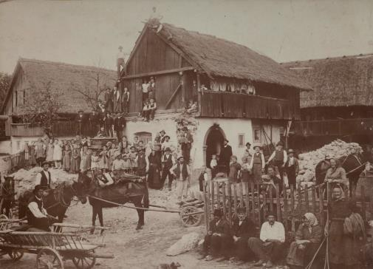
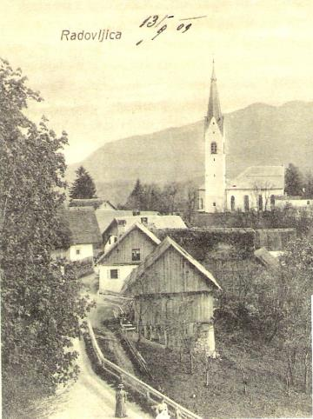
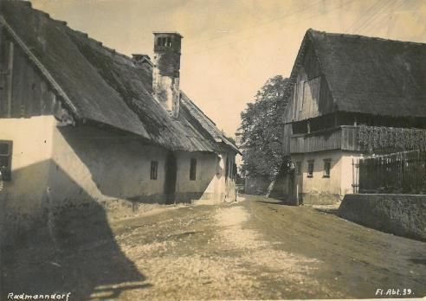
Jurgelc in Šlander, 1917
Pred Oparnikom, 1909
Raščeva hiša in skedenj, 1909
Goran Lavrenčak, DAR

Slide 46
Za kdaj drugič
v vojni nesrečno umrla pesnik Ivan Hribovšek in
prevajalec Boris Rihteršič,
kmečka (in zgodovinska) pripovednica Polona Škrinjar,
pesnika Matej Bor in
Emanuel Kolman,
Gregor Žerjav: Črna žena (1910); avtor je iz Poljč
Jaka Špicar: Podvinska Anka, gorenjska pripovedka, Radovljiška revolucija
kaj vse vesta o radovljiški literaturi Tine Jarc
… in Jure Sinobad (Linhartovi listi)?
novo odkriti mladinski pesnik Jožef Mihelič in sploh ne nazadnje
prvo radovljiško literarno pero, Anton Tomaž Linhart
Iz Mošnje (Ravnice): prevajalec iz češ. in ukrajin. duhovnik Anton Berce (objavlja v SN), in romanist Josip Berce
Iz Naklega je nabožni pisec Franc Bleiweis (1869–1955) ki je kaplanoval in umrl v Mošnjah
kdo vse popisuje Begunjščico in Roblekov dom (pesmi), pa Dobrčo,
lovski pisatelj Stanko Lapuh,
Matej Brence s povestjo o mecenu Luki Knaflju
Prešernov Ponočnjak iz Mošnje (Ravnice),
zbiralec ljudskega blaga Janez Mihelič,
humorist Joža Vovk,
pesnica Kristina Šuler (A. Bole Vrabec: dramolet o njej, 2012)
Mimi Malenšek s tematizacijo Kroparjev (V starodavnih časih: Povest iz zgodovine gorenjskega železarstva, Tovarniški vestnik, 1937-39, Vigenci, Glas 1967/58), tudi Inkvizitor
Janez Jalen z Vozarji, ki se dogajajo med Ljubnim in Radovljico, Tri zaobljube se dogajajo v Mošnjah in na Otoku
dobravski župnik Jakob Aljaž,
cerkveni pisatelj, „krščanski detoljub“ Alojzij Stroj,
P. Franc Sekovanič (1895–1972)
Alojzij Kokalj: Bucek v Radovljici, SN 1895 (št. 277),
emigrantski mladinski pisatelj Mirko Kunčič,

Slide 47
Pa še za nekoč drugič in od koga drugega
Radovljica se pojavi v Tavčarjevem romanu Izza kongresa
V Bogovcu Jerneju Ivana Preglja
V Zlatem roju (romanu o Antonu Janši Mimi Malenšek)
Joža Pavlič: Joža iz Ljubnega [Zvočni posnetek]: šale v verzih
Edo Torkar: Obujenke (Ljubno, 1989)
Peter Handke: Zimsko potovanje
Smiljan Rozman je hodil v OŠ v Radovljici
Lojze Žabkar ima pesem o Mariji Udarjeni z Ljubnega in o pesem Brezjanskem romarju
Milena Sušnik Falle (Otoče): Tempus fugit = (Čas beži), 2009
še koga bi našli lokalni zgodovinarji vasi (Matej Burgar za Hlebce, Mitja Kapus za Kamno Gorico …)
Mary Prosenc: Gospa Marina (o sv. Petru)
Mimi Malenšek: Marija Taborska (tudi o sv. Petru)
… in to seveda še ni vse
Kamnogoričana, nemško pišoči Leopold Kordeš in slovensko pišoči Lovro Toman
iz Krope je družina Luize Pesjak
v Novi vasi je pesnil Alojz Gradnik
v Begunjah je umrl pesnik Mitja Šarabon (sonetni venec sonetnih vencev, 225 sonetov!)
Radovljiško izročilo: Nekaj radolških za pokušino, 1999
literarno so bili zanimivi vojaka Kacijanar in Lamberg (Suppantschitsch in Lavtižar)
slikarja Langus in Layer
škof Jeglič
Ivan Sivec je ubesedil usode brezjanske Marije, Jakoba Aljaža in Avsenikov
živeči pisatelji in pesniki: Mateja Blaznik, Brigita Koselj, Milan Kleč, Jakob Kenda …

Slide 48
Viri
Wikipodatki, Wikipedija, Wikivir
Leksikon Gorenjci.si
SBL
DAR
dLib
Gigafida
Cobiss (Radovljiški zbornik, Linhartovi listi)
Google

Slide 49
Mladinski pesnik Joža Mihelič

Slide 50
Alojz Gradnik v Novi vasi

